Slide 1
Náttúrufriðing og lanbúnaður í samljóði
Magnus Gaard

Slide 2
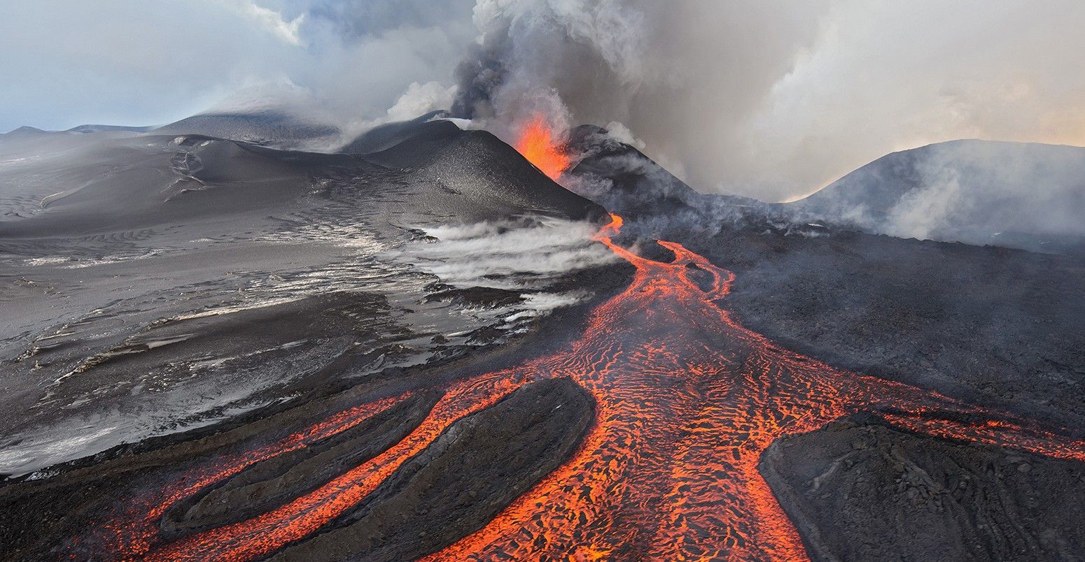
Upprunin

Slide 3
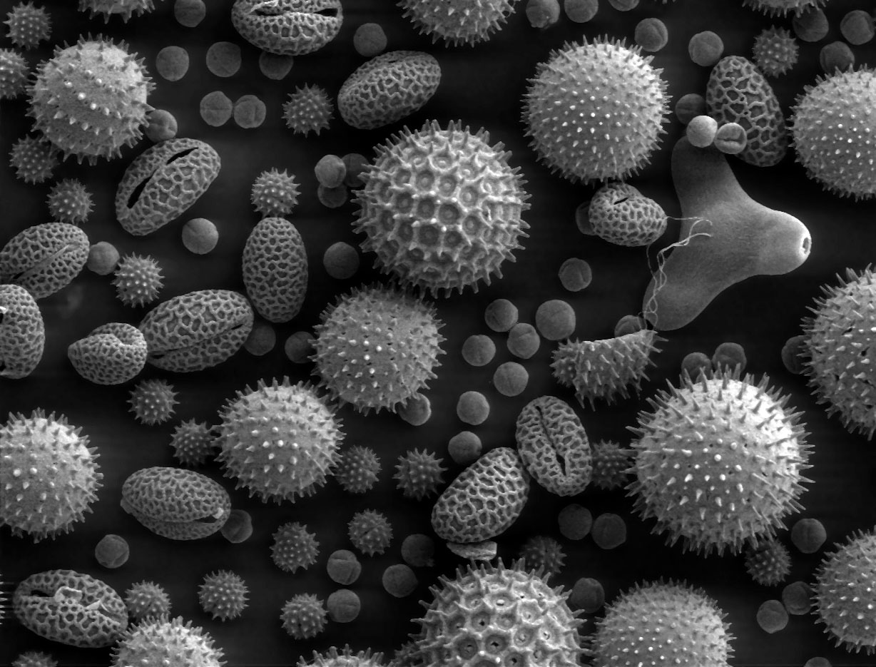
Sáðkorn

Slide 4
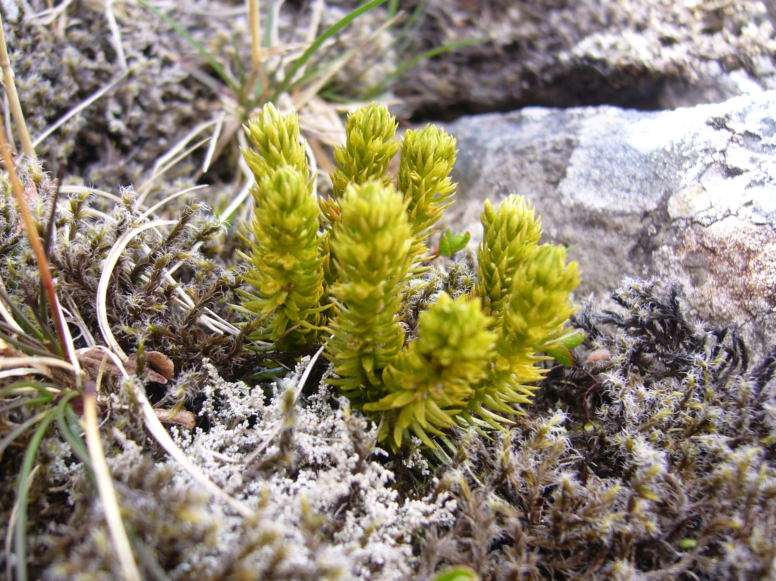
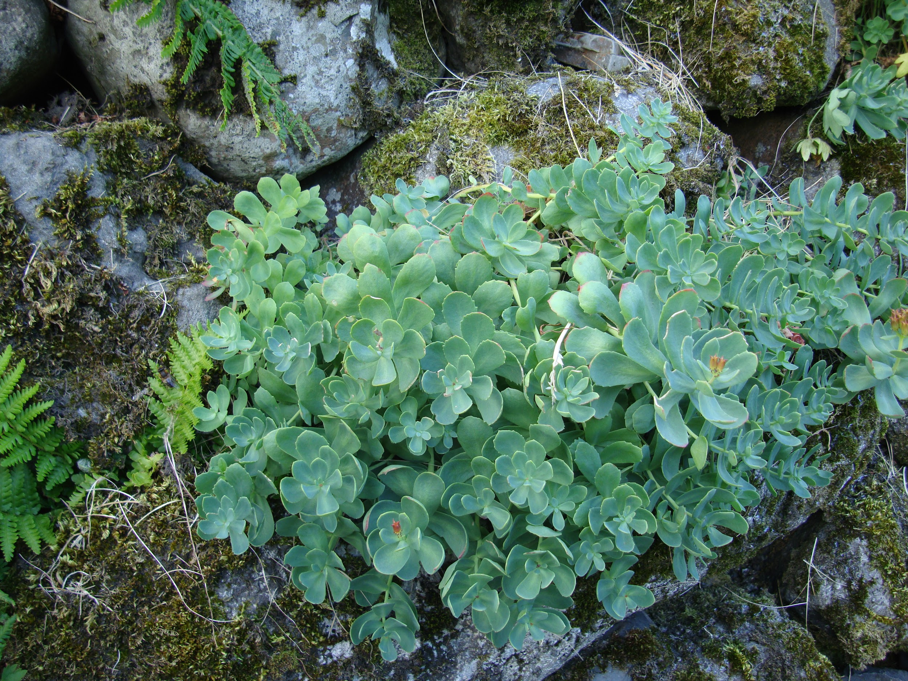
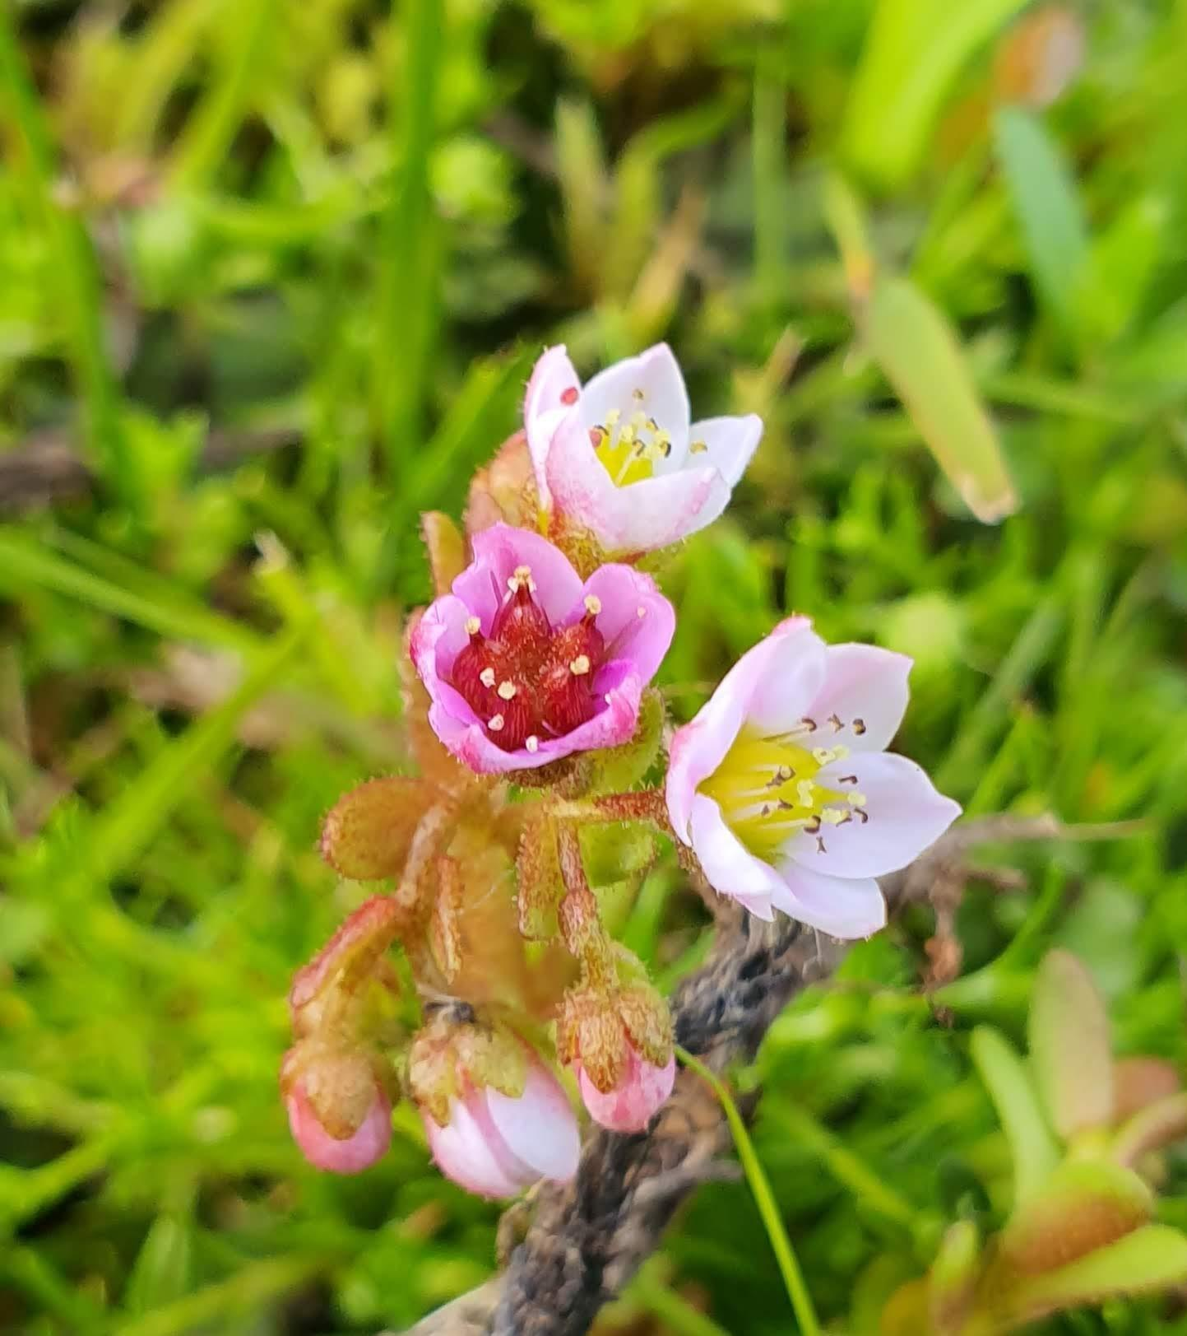
Vakstrarsøgan
10.000-9600 BP

Slide 5
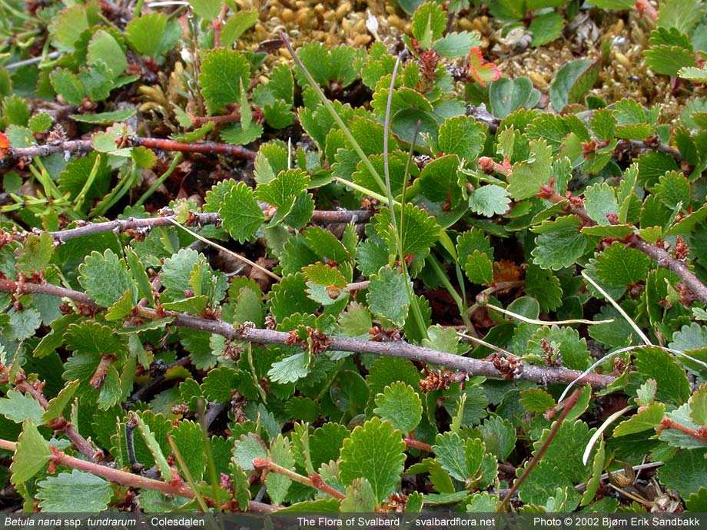
9600-9100 BP

Slide 6
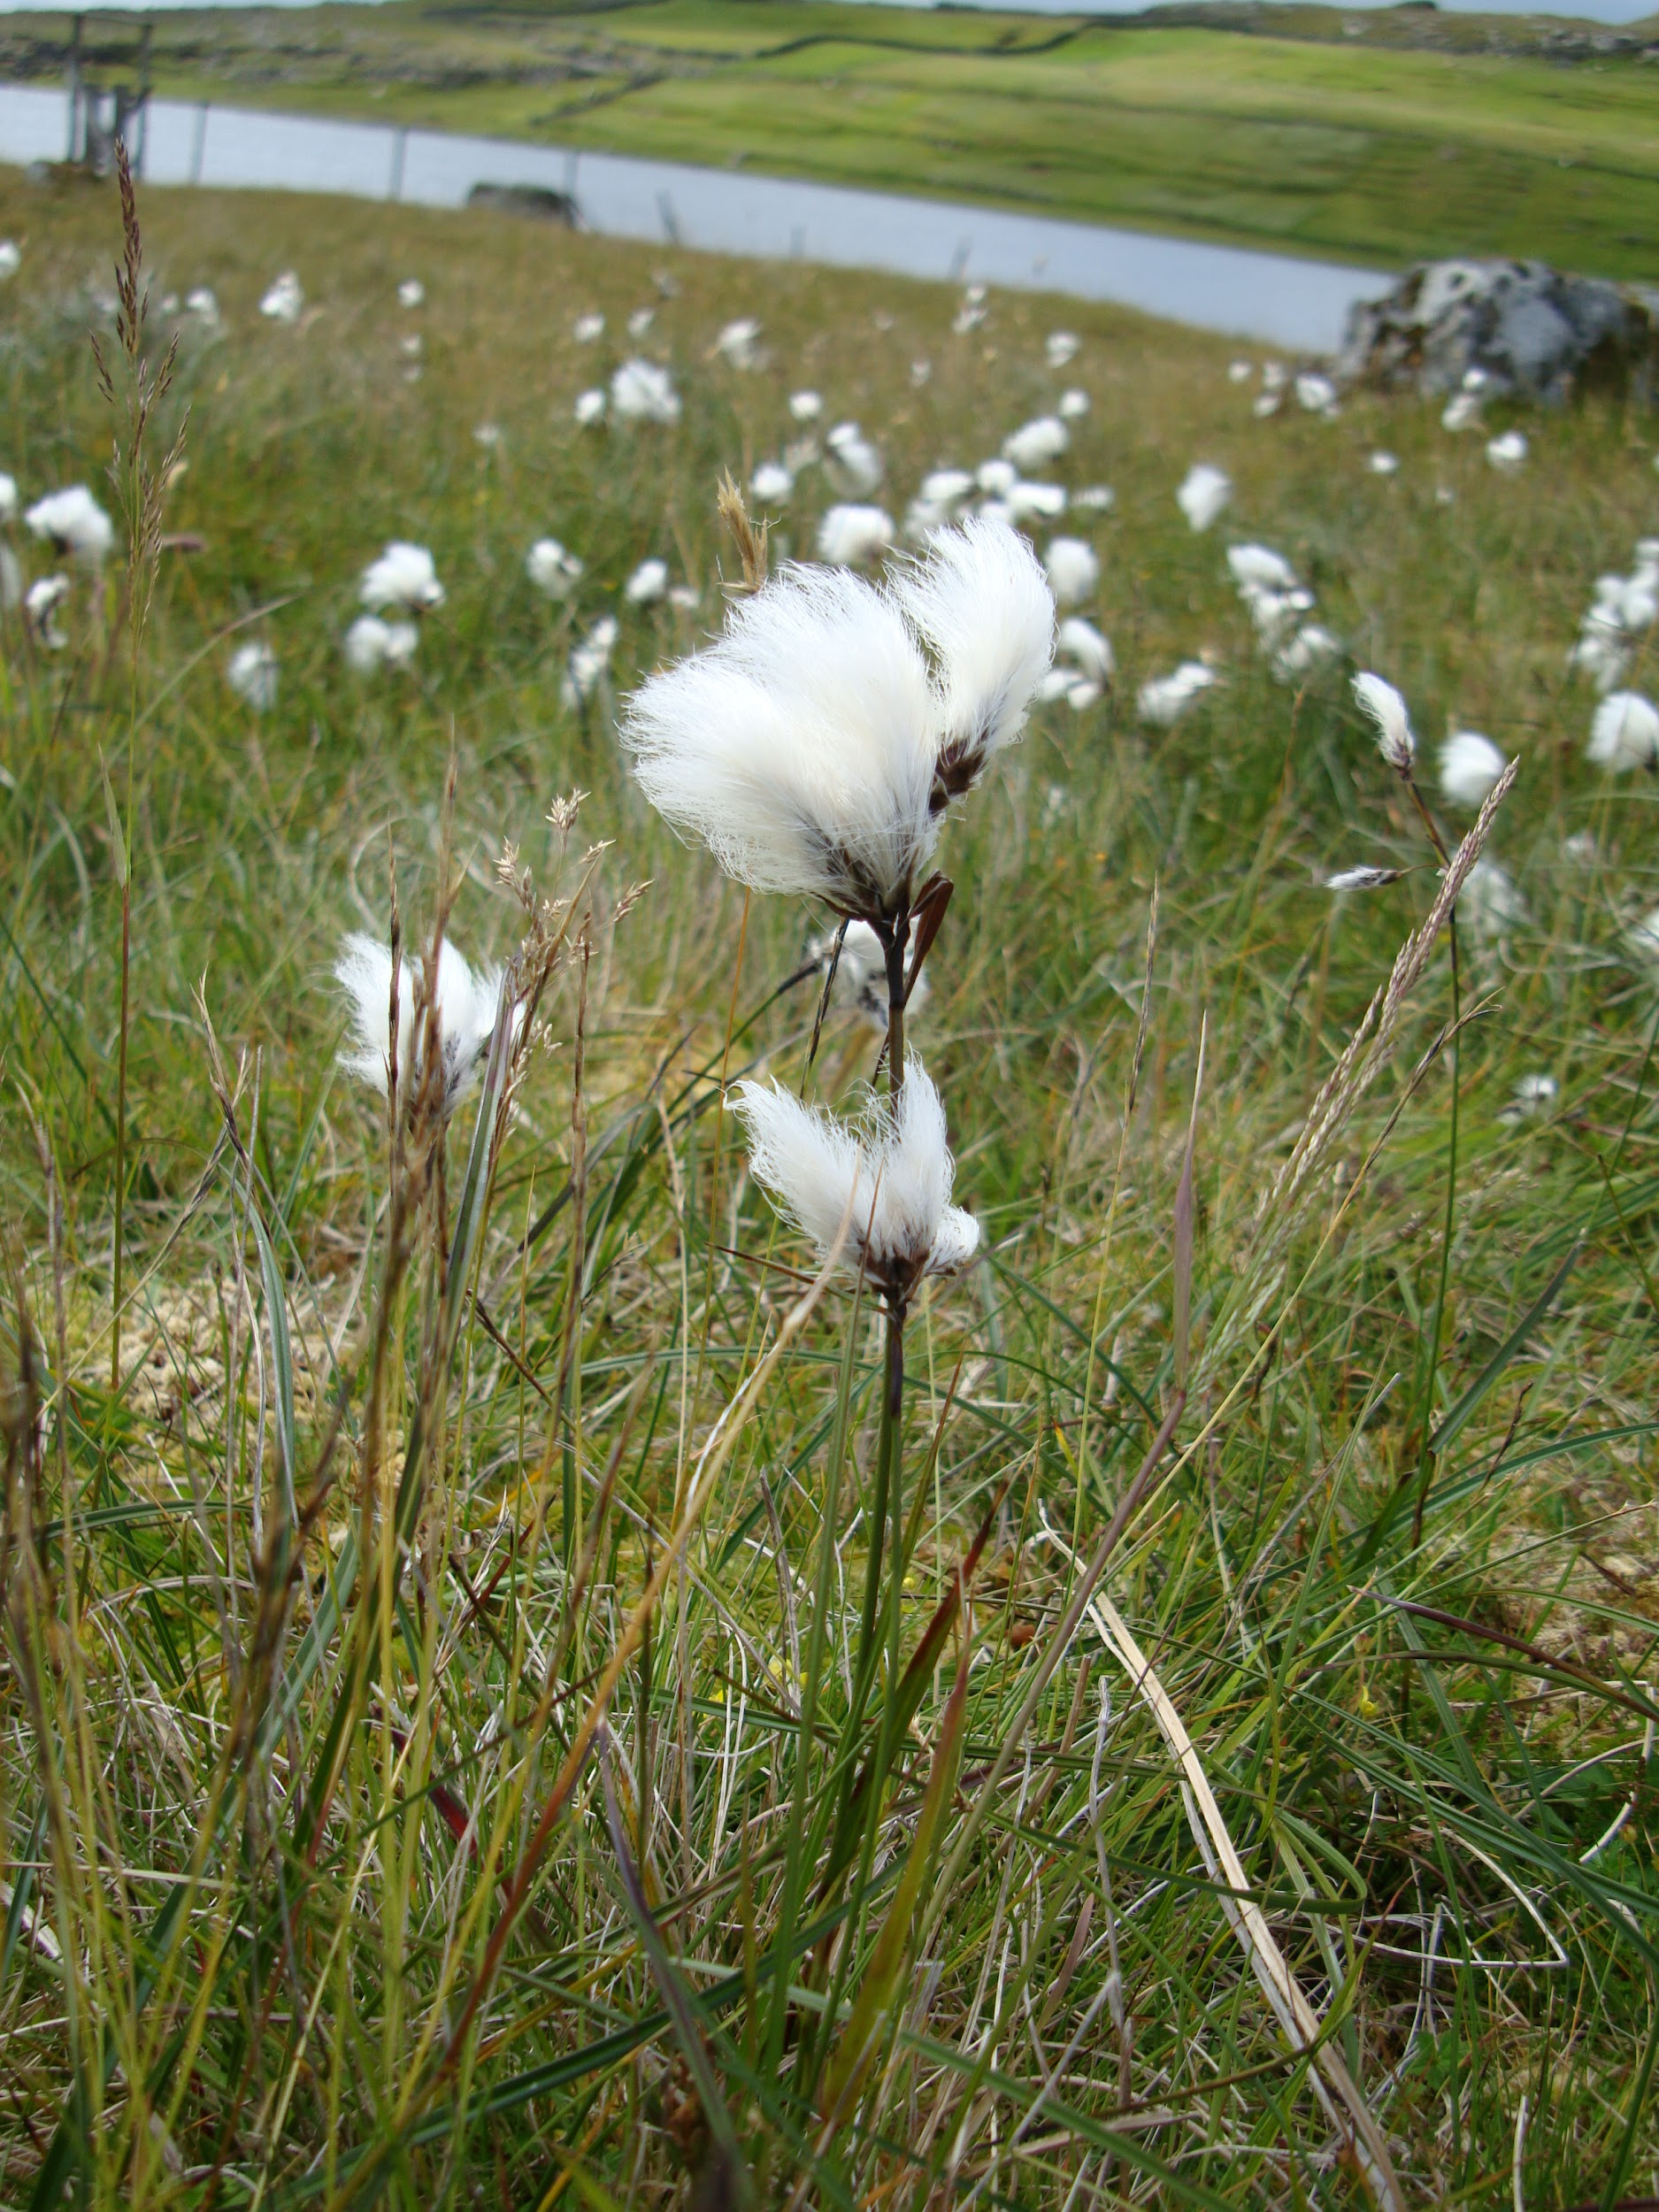
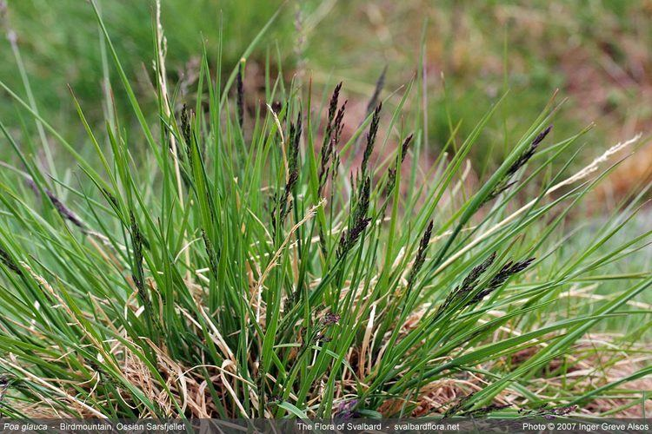
9100-8900 BP

Slide 7
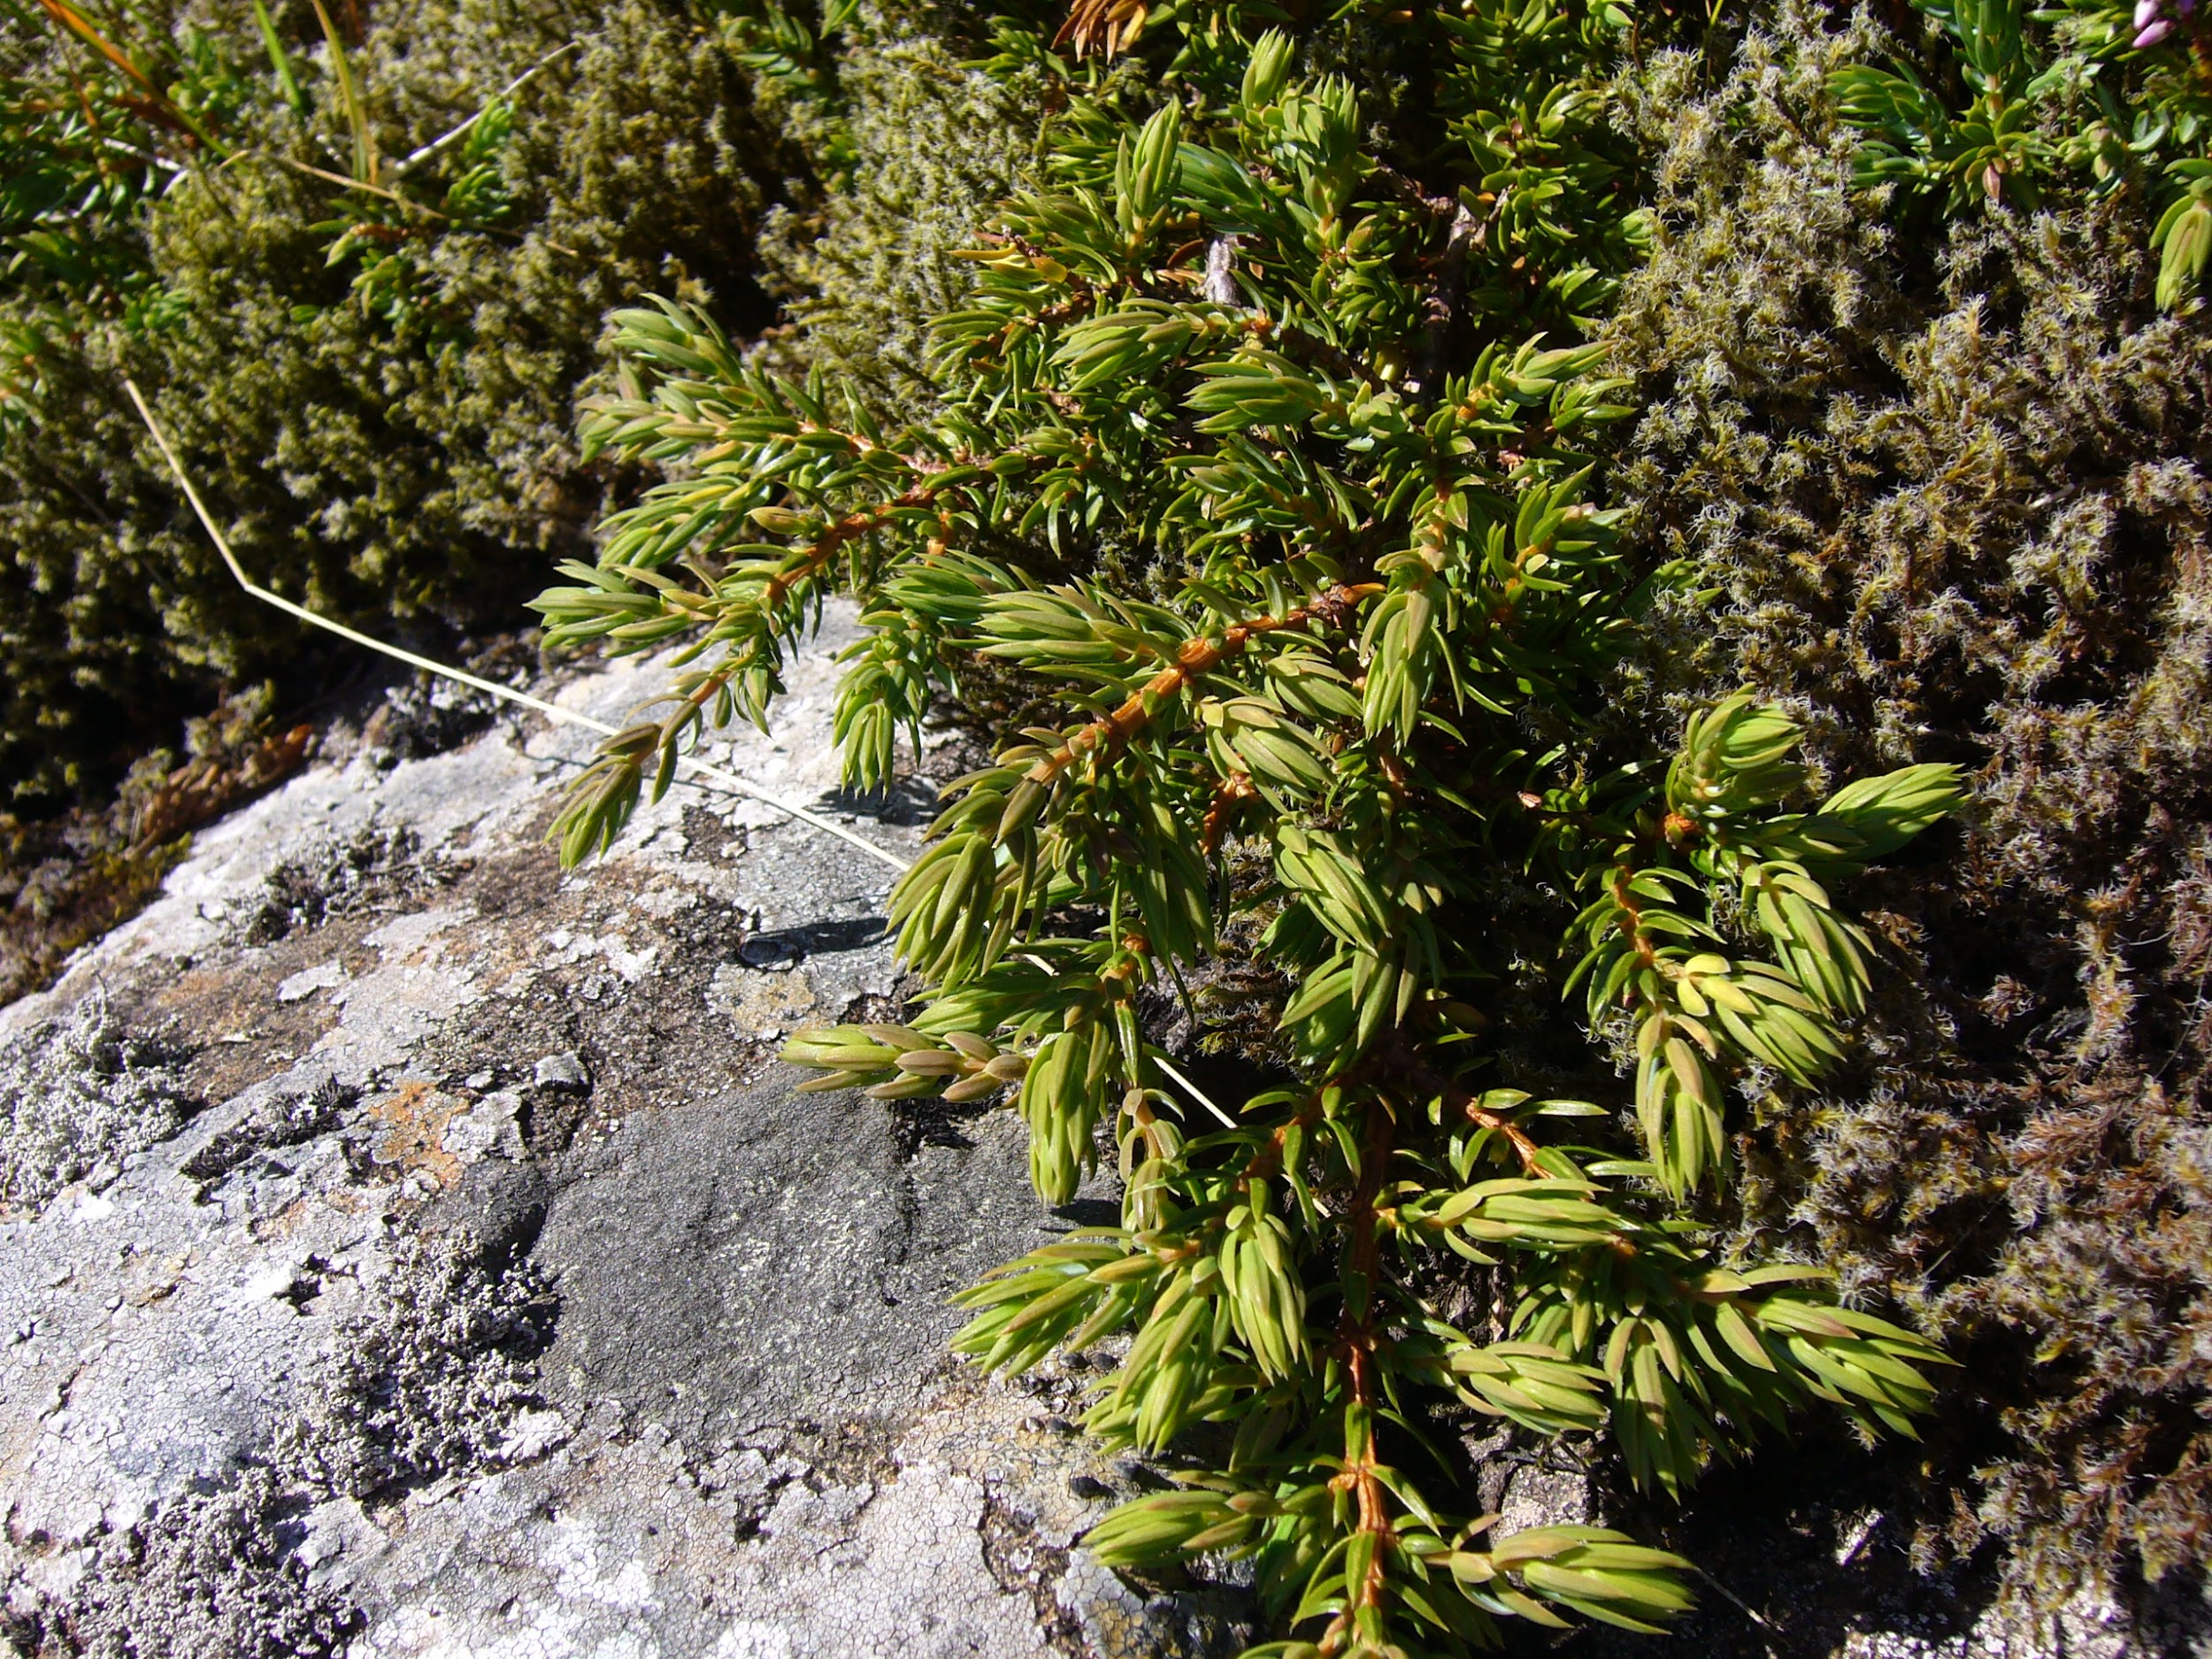
9000-7000

Slide 8
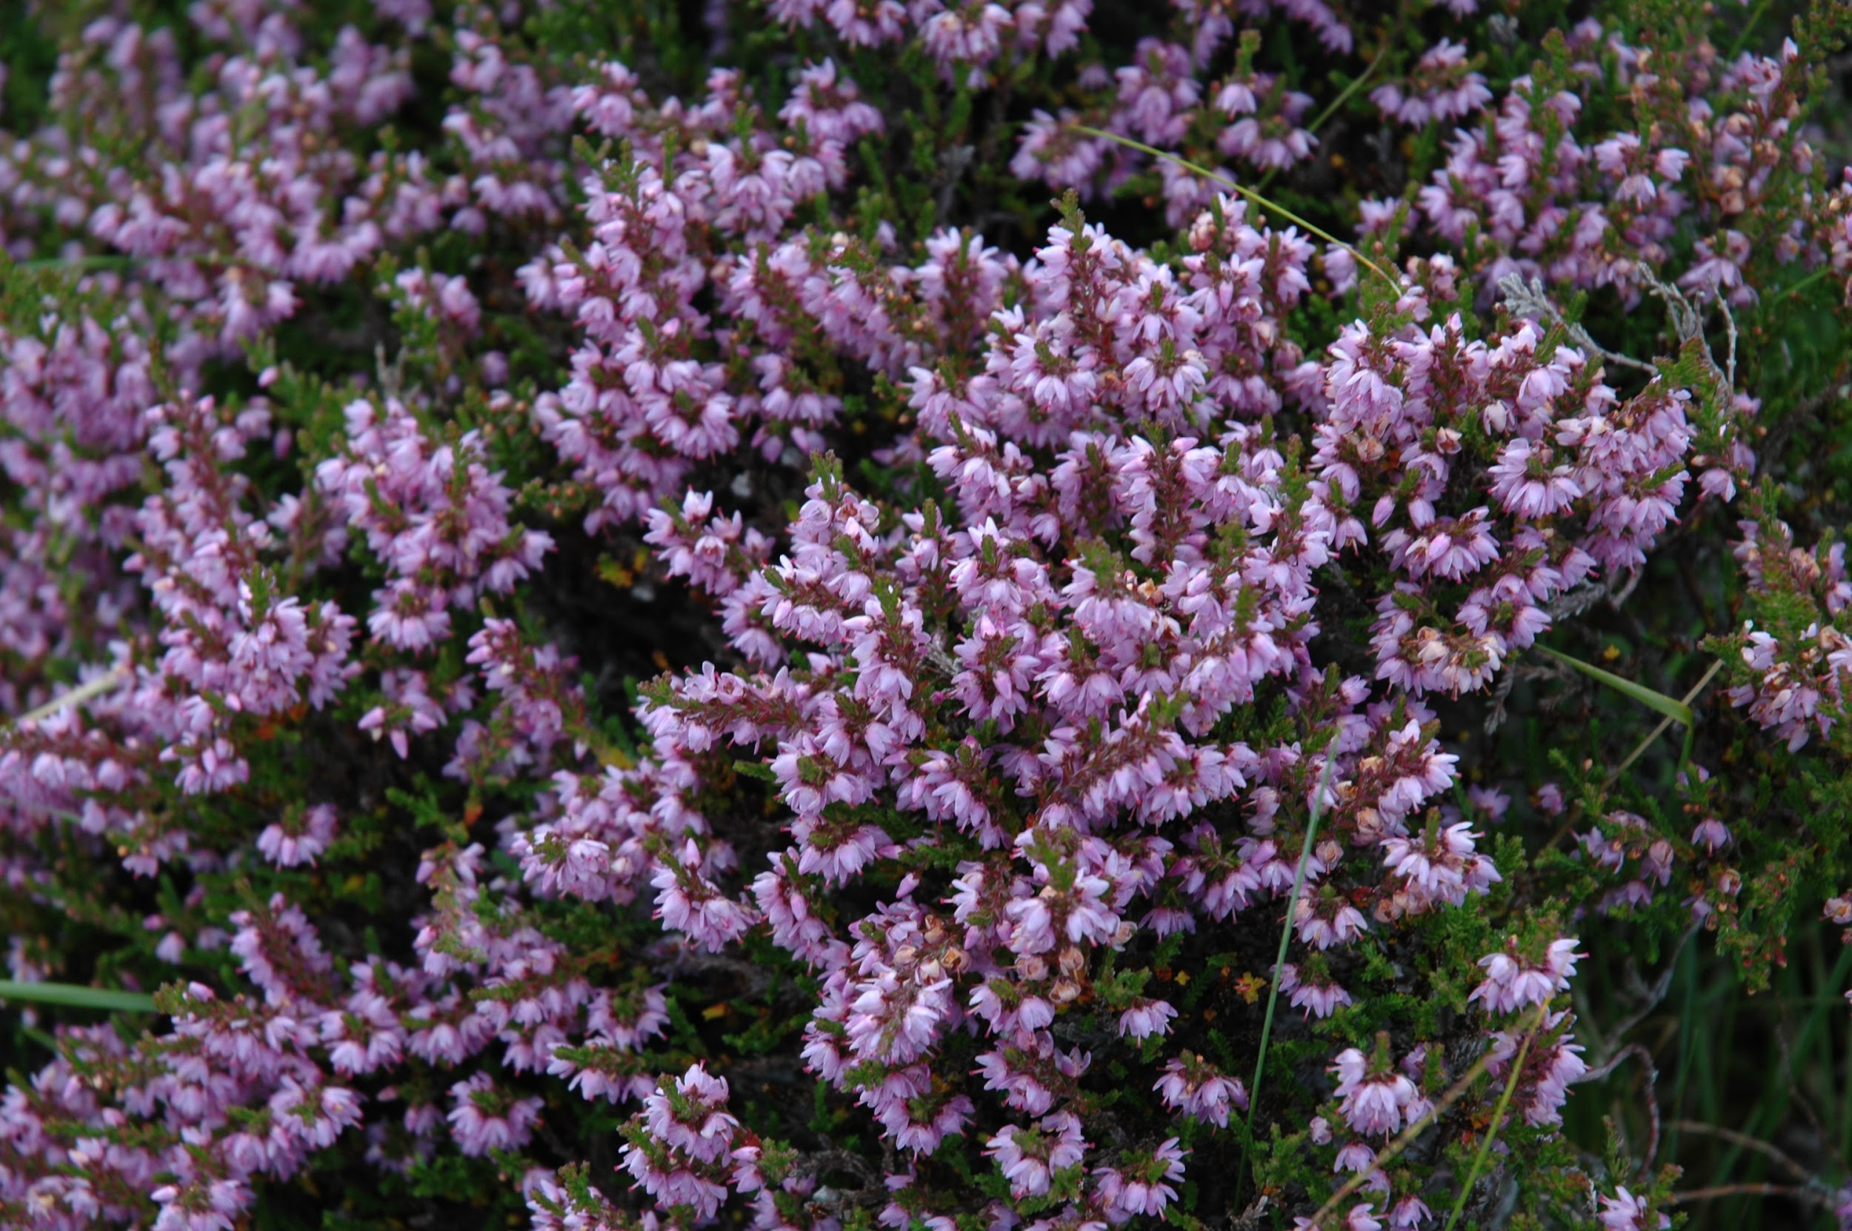
7000-6000

Slide 9
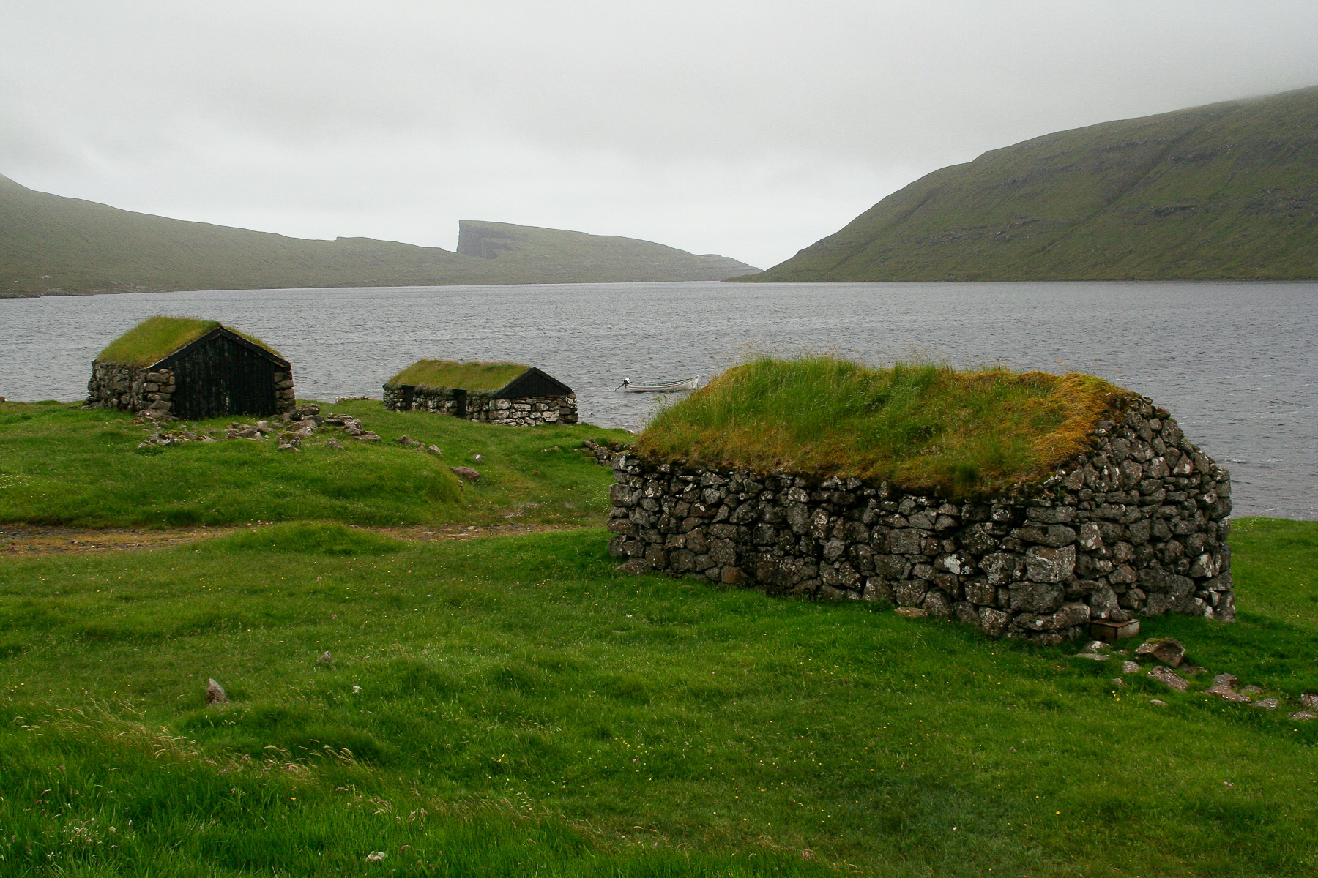
1300-nú

Slide 10
Lívfrøðiligt margfeldi
Margfeldi av ílegum
Margfeldi av sløgum
Margfeldi av vistskipanum
www.kortal.fo

Slide 11
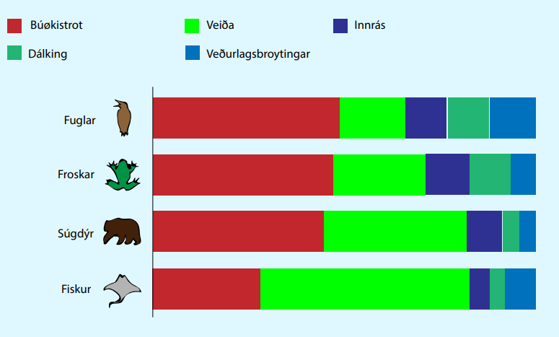
IPBES

Slide 12
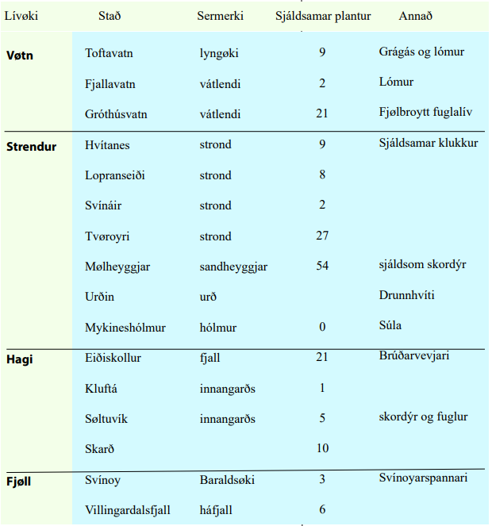
Í Føroyum

Slide 13
Náttúruvernd og landbúnaður í samljóði
Bit og margfeldi - seminatural grasslands
Vetrar og summarhagar - Eiðiskollur
Mýrilendi ella bøur ?
Lyngheiðar ella traðir

Slide 14
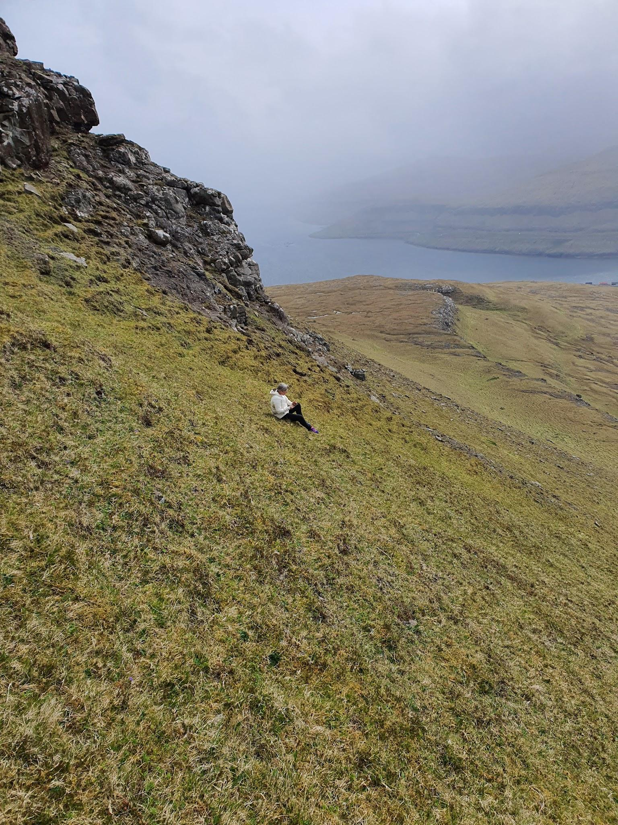
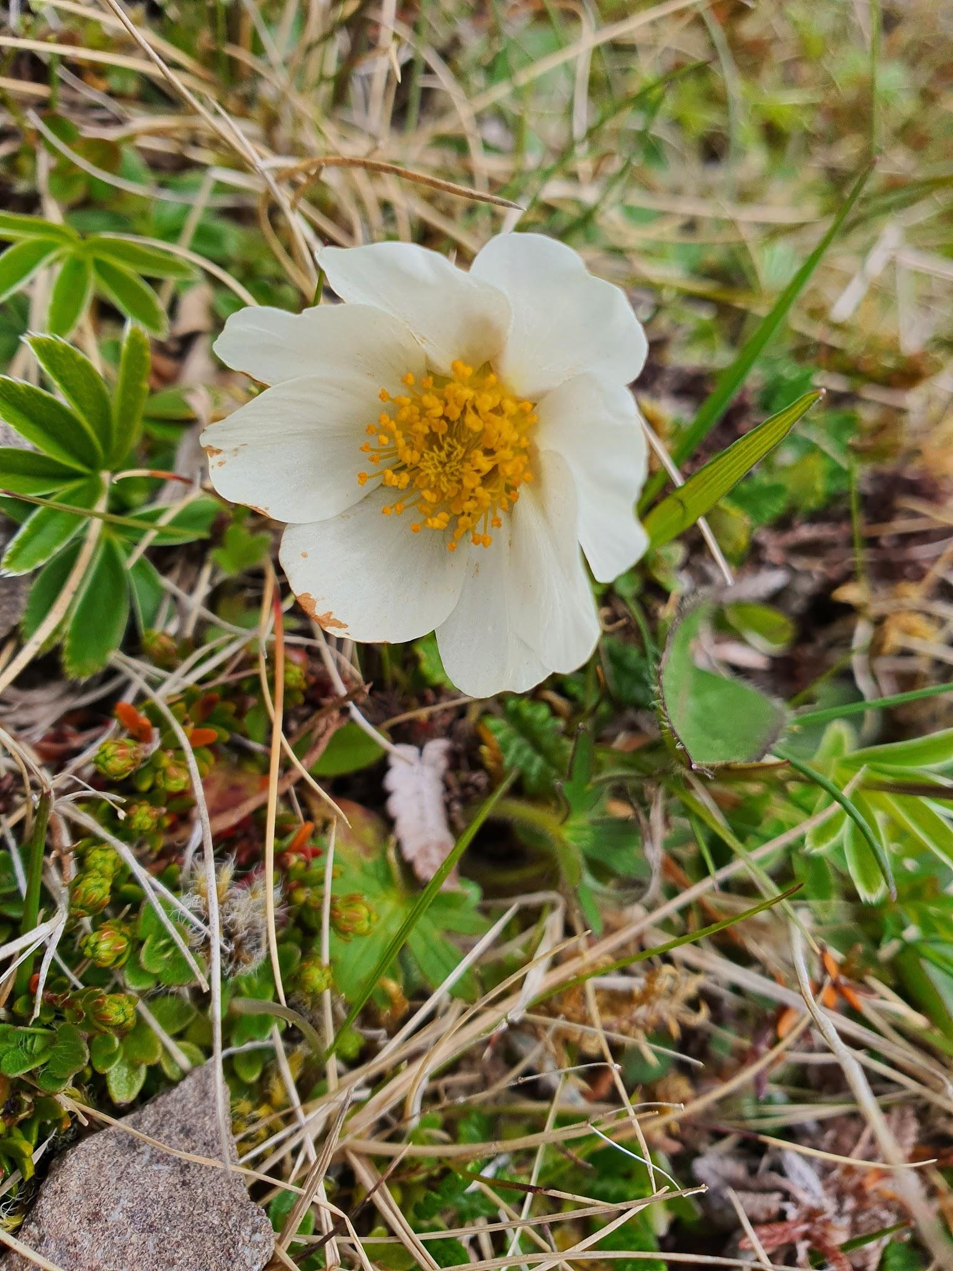

Slide 15
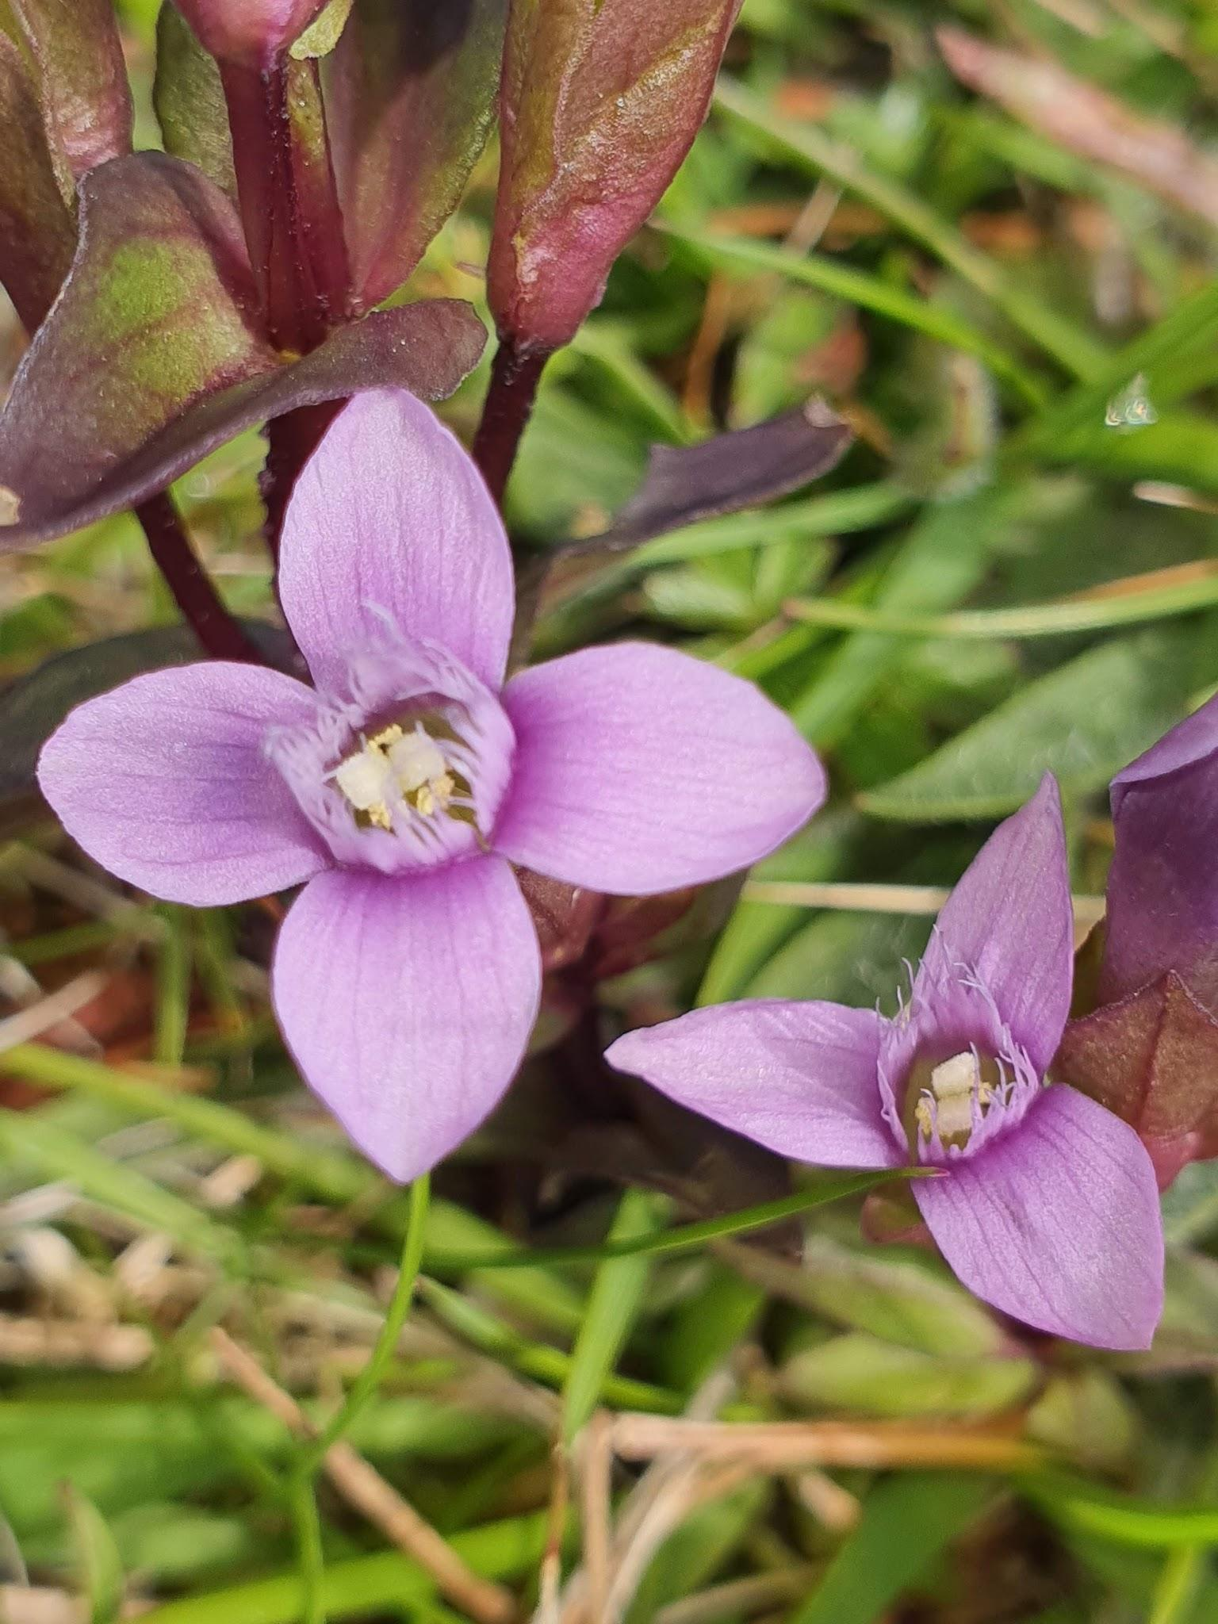

Slide 16
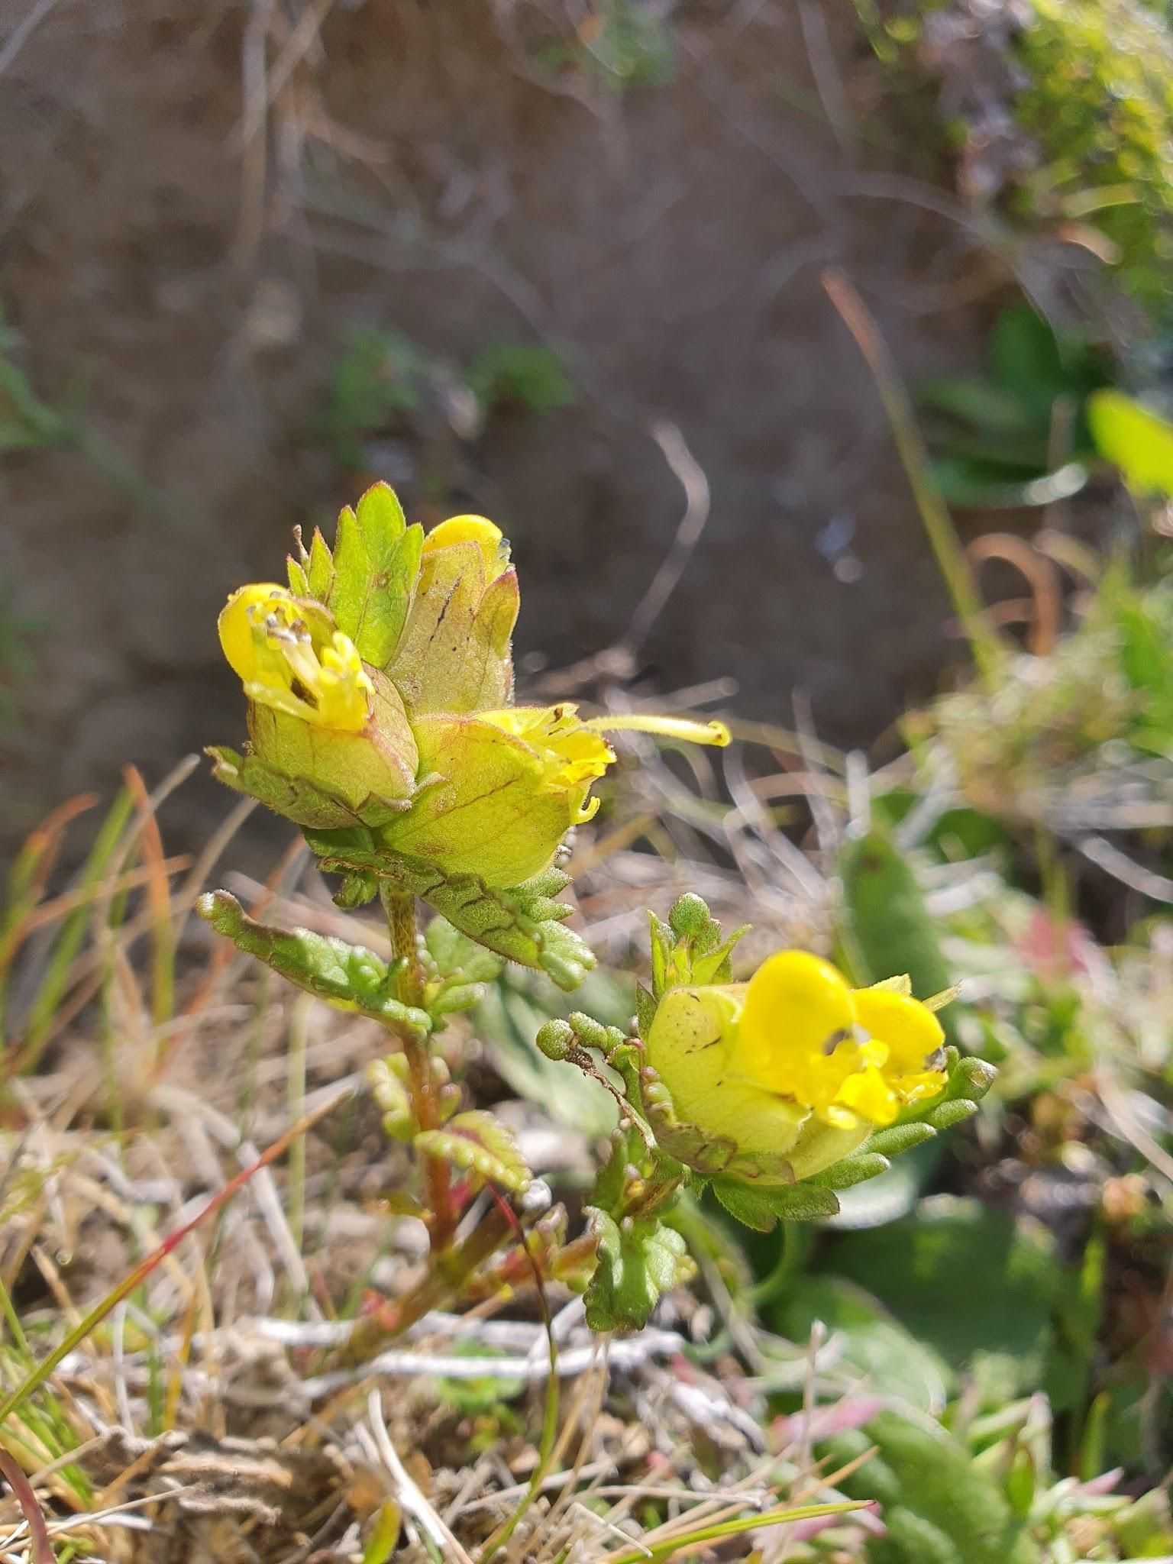
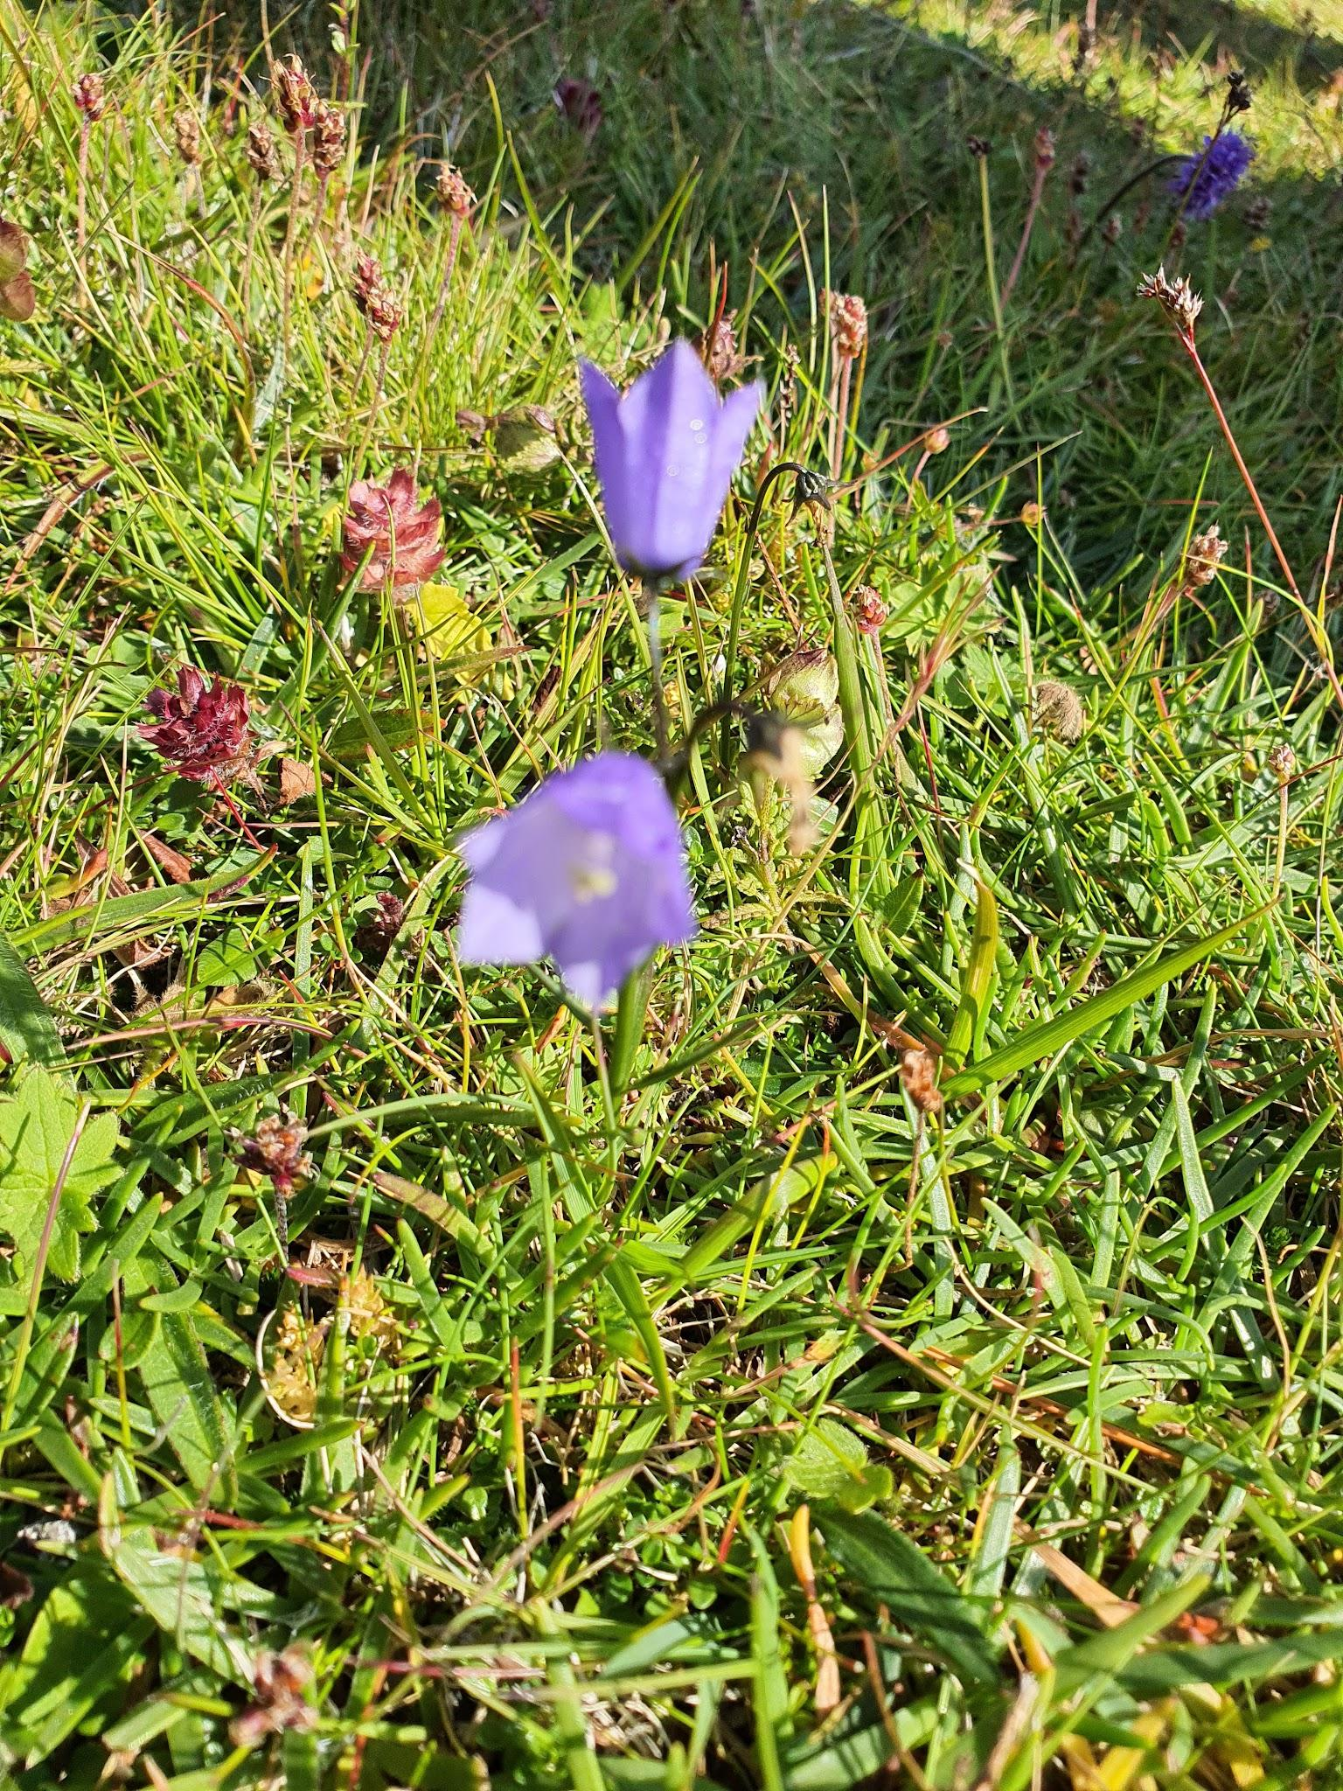

Slide 17
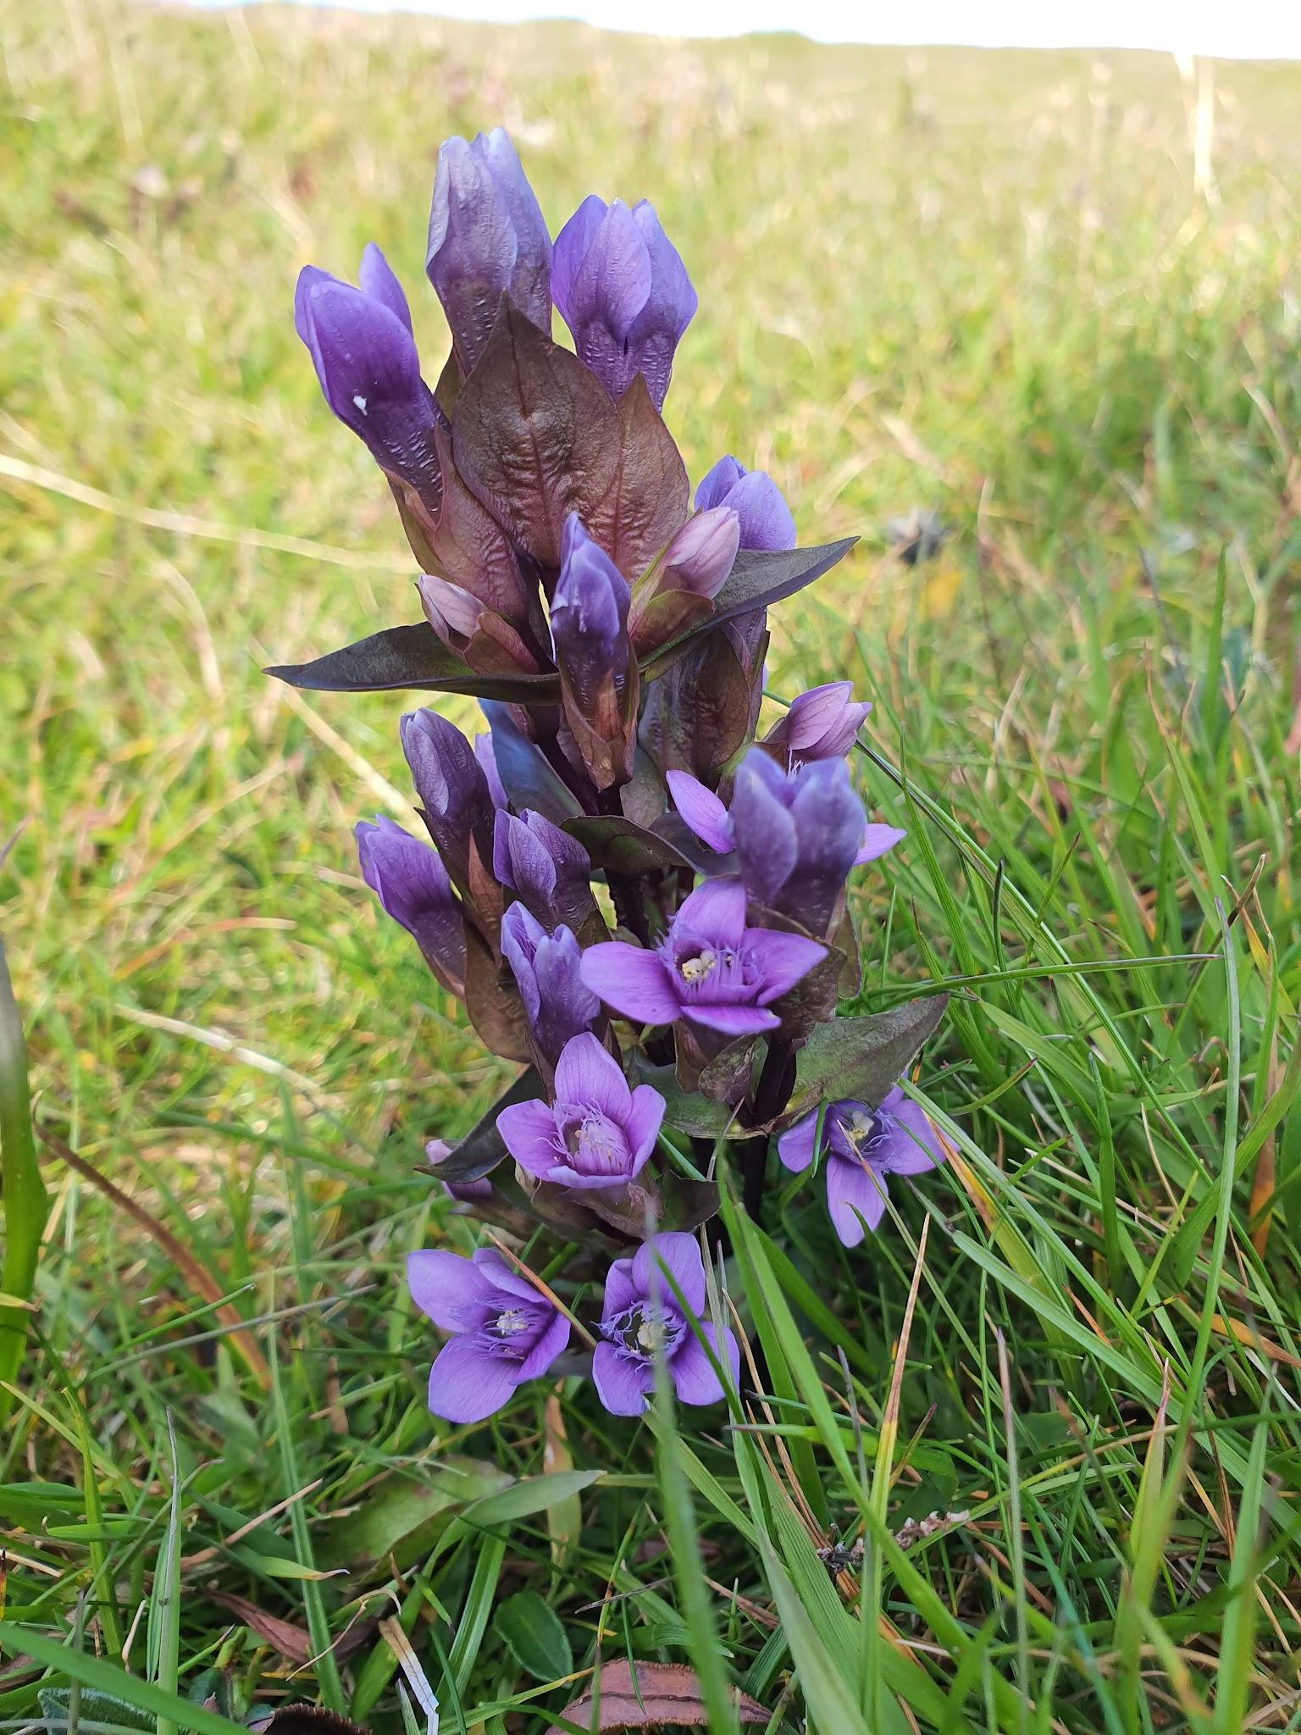
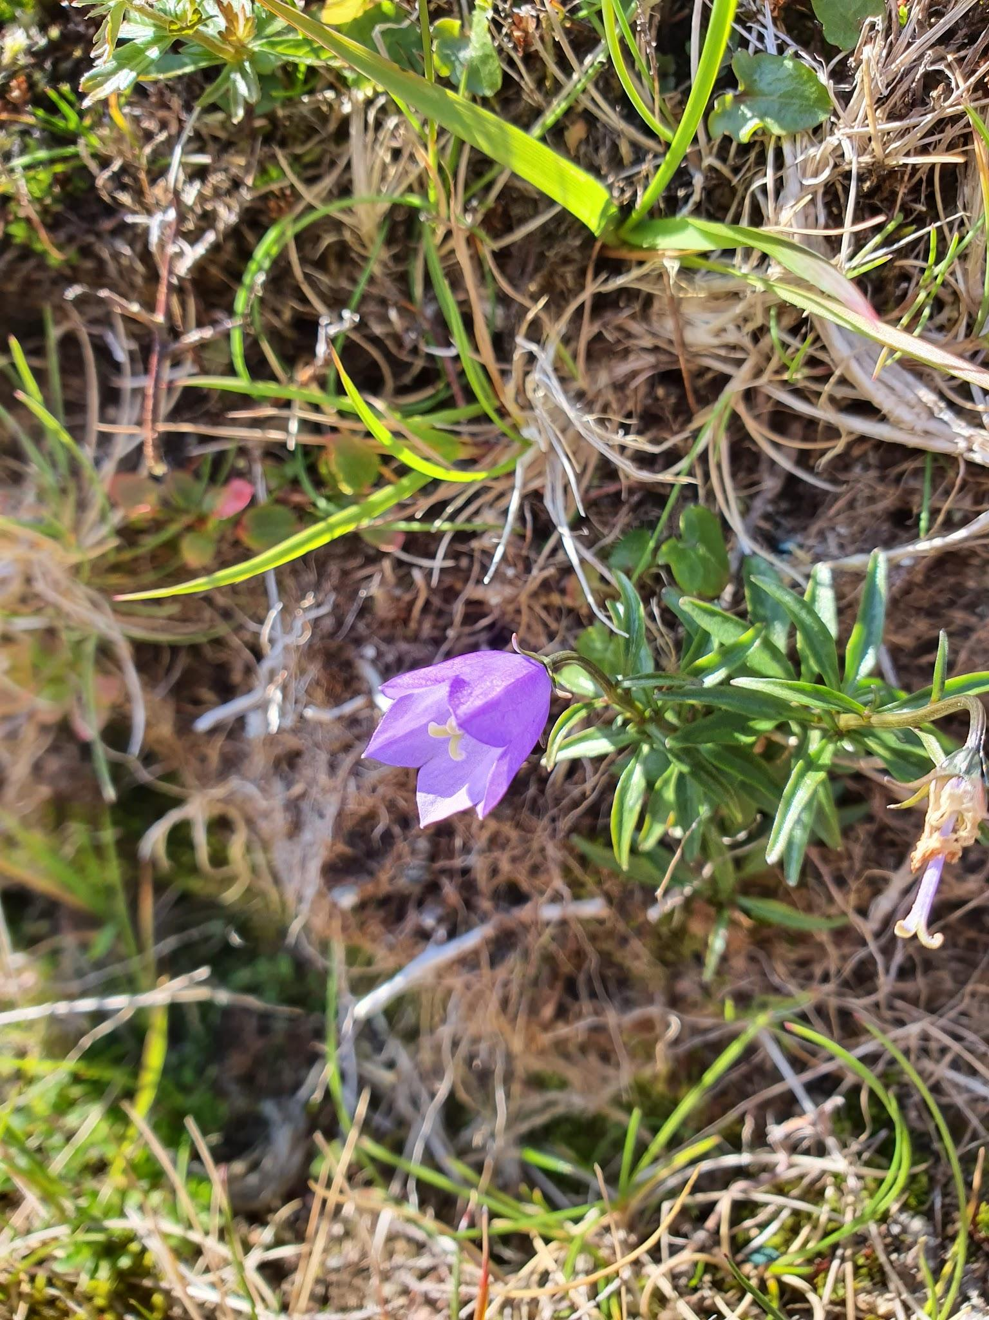

Slide 18
